Slide 1
제1과: 학교 생활
(어휘 및 문법)
Trường Đại học FPT
Khoa: …..
Môn: Hàn ngữ trung cấp 1 – KOR 311

Slide 2

수업 내용
1. 지난 수업 복습
2. 수업 목표
3. 기본 어휘
4. 기본 문법
5. 문과 답
6. 수업 정리 및 숙제
http://fpt.edu.vn

Slide 3
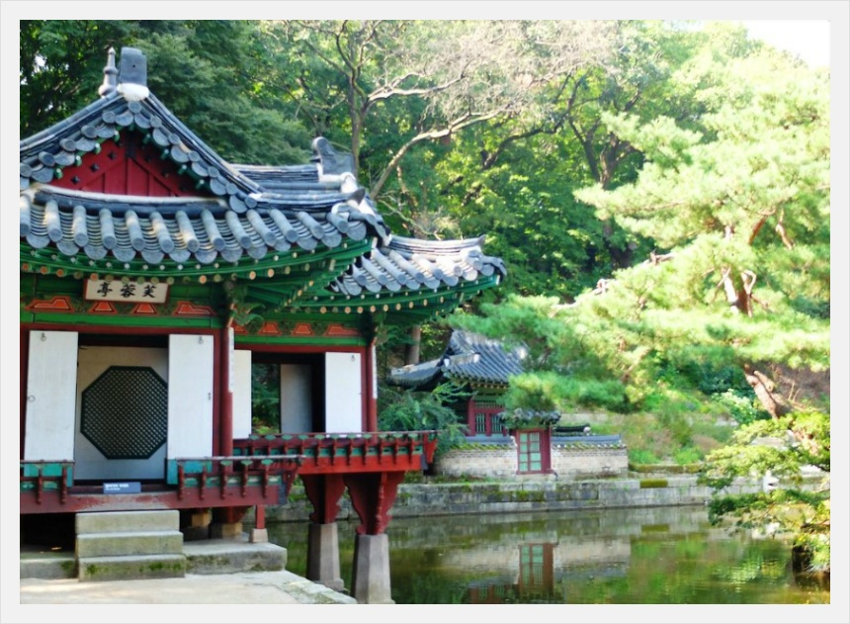

1. 지난 수업 복습
Nhắc lại kiến thức cũ.
1. 어휘: 여행, 공공장소, 도시, 계획, 한국 생활
2: 문법:
거나, -고 있다,-(으)ㄴ 적이 있다
-(으)면서, 요, -(으)면 안 되다
(이)나 <nhấn mạnh>, -(으)ㄹ 것 같다, dạng bất quy tắc củaㅅ
-(으)ㄴ 지, -(으)ㄴ 후에, -기로 하다
에게서,한테서, -(으)ㄴ/는데, dạng bất quy tắc của 르
http://fpt.edu.vn

Slide 4

1. 지난 수업 복습
발표:
여러분이 졸업 후에 무슨 계획이 있습니까?
http://fpt.edu.vn

Slide 5

2. 수업 목표
기본 어휘
기본 문법
기본 어휘
36단어
밖에
(이)라고 하다
-게 되다
-(으)ㄹ 생각이다
http://fpt.edu.vn

Slide 6
3. 기본 어휘 (1)
수업 관련 어휘
수강하다 thụ giảng, học | 수강 신청하다 đăng ký học | 강의를 듣다 nghe giảng, dự thính
청강하다 nghe giảng | 보고서를 제출하다 nộp báo cáo | 시험을 보다 thi
http://fpt.edu.vn

Slide 7
3. 기본 어휘 (1)
수업 관련 어휘
학기 học kỳ | 과목 môn học | 학점 tín chỉ | 강의실 phòng học | 휴강 nghỉ dạy
종강 kết thúc khóa học, kết thúc môn học | 중간고사 thi giữa kỳ | 기말고사 thi cuối kỳ | 학과 사무실 văn phòng khoa | 조교 giáo vụ, sinh viên phụ tá cho giáo sư
http://fpt.edu.vn

Slide 8
3. 기본 어휘 (2)
대학 생활 관련 어휘
등록금 tiền đăng ký học | 신학기 học kỳ mới | 새내기=신입생 học sinh mới | 재학생 học sinh đang học | 졸업생 học sinh tốt nghiệp
동아리 câu lạc bộ | 입학하다 nhập học | 졸업하다 tốt nghiệp | 등록하다 đăng ký | 장학금을 받다 nhận học bổng
http://fpt.edu.vn

Slide 9
3. 기본 어휘 (3)
학교 행사
입학식 lễ khai giảng, lễ nhập học | 오리엔테이션 giới thiệu định hướng | 졸업식 lễ tốt nghiệp | 체육대회 đại hội thể thao | MT dã ngoại tập thể
발표회 buổi thuyết trình | 축제 lễ hội | 사은회 lễ cảm ơn, lễ cảm ơn thầy cô | 신입생 환영회 lễ đón sinh viên mới | 졸업생 환송회 lễ tiễn sinh viên tốt nghiệp
http://fpt.edu.vn

Slide 10
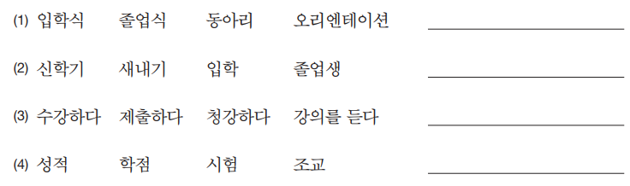
어휘 연습
관계가 가장 먼 것을 골라 쓰십시오.
동아리
졸업생
제출하다
조교
http://fpt.edu.vn

Slide 11
4. 기본 문법: 밖에
Đứng sau danh từ hoặc phó từ, nghĩa tiếng Việt là 'chỉ...; ngoài ..ra ..không còn'
Khác với 만 (chỉ), nó chỉ đứng trong câu phủ định, trong khi 만 (chỉ) có thể đứng trong cả câu phủ định và câu khẳng định
예: 1) 시험 시간이 5분밖에 안 남았어요
2) 너밖에 사랑하지 못해요.
3) 보고서를_x0007_제출한_x0007_사람이_x0007_반밖에_x0007_안_x0007_돼요._x0007_
4) 이번 시험에서 한 개밖에 안 틀렸어요._x0007_
5) A: 볼펜 좀 빌려 주세요._x0007_
B: 저도 볼펜이 하나밖에 없어요._x0007_미안해요._x0007_
6) A: 왜 그렇게 안 먹어요?_x0007_
B: 긴장이 돼서 조금밖에 못 먹겠어요.
http://fpt.edu.vn

Slide 12

밖에
학생이 예를 만들어 보십시오
문형연습
http://fpt.edu.vn

Slide 13
4. 기본 문법:(이)라고 하다
Đứng sau danh từ, được dùng khi người nói giới thiệu mình hay giới thiệu người khác với một người nào đó, nghĩa tiếng Việt là 'là..' hay 'được gọi là'.
Cũng có thể sử dụng khi nói về tên đồ vật . Dùng 라고 sau nguyên âm, dùng 이라고 sau phụ âm.
예: 1) 처음 뵙겠습니다._x0007_저는 흐엉이라고 합니다.
2) 이 사람은 제 친구 조민재라고 해요._x0007_
3) ‘전공’을 베트남 말로 ‘쭈이엔 몬’이라고 해요.
4) A: 한국말로 이것을 뭐라고 해요?_x0007_
B: ‘지하철’이라고 해요
5) A 유진 씨가 다니는 회사 이름이 뭐예요?_x0007_
B: ‘한국상사’라고 하는 회사예요._x0007_
http://fpt.edu.vn

Slide 14
(이)라고 하다
학생이 예를 만들어 보십시오
문형연습
http://fpt.edu.vn

Slide 15
4. 기본 문법: -게 되다
Đứng sau động từ hoặc tính từ.
Trong tiếng Việt nghĩa là ‘được, bị, trở nên’.
Thể hiện sự thay đổi sang một tình trạng khác hoặc dẫn tới một tình trạng nào đó do hoàn cảnh khách quan khác với mong muốn và ý chí của chủ ngữ.
예: 1) 이번 학기에는 장학금을 받게 됐어요._x0007_
2) 컴퓨터게임을 시작하면 계속하게 돼요
3) 건강이 나빠져서 운동을 하게 됐어요
4) A: 언제부터 아르바이트를 하게 됐어요?
B: 지난달부터 하게 됐어요
5) A: 풍 씨는 김치를 잘 먹어요?
B:네,_x0007_처음에 못 먹었는데 이제는 잘 먹게 됐어요
http://fpt.edu.vn

Slide 16
-게 되다
학생이 예를 만들어 보십시오
문형연습
http://fpt.edu.vn

Slide 17
4. 기본 문법: :-(으)ㄹ 생각이다
Đứng sau động từ, có nghĩa là 'định' hoặc 'có ý định', 'muốn'
Thể hiện kế hoạch, ý định hay mục đích.
Dùng -ㄹ 생각이다 sau nguyên âm hoặc phụ âm ㄹ; dùng -을 생각이다 sau phụ âm.
예: 1) 책을 찾으러 도서관에 갈 생각이에요
2) 수업 후에 점심을 먹을 생각이에요.
3) 저는 대학원에 진학할 생각인데 조언 좀 해 주세요.
4) A 이번에 무슨 수업을 들을 거예요?_x0007_
B 한국의 현대 문화 수업을 들을 생각이에요._x0007_
5) A 졸업 후 계획이 있어요?_x0007_
B 저는 부모님 일을 도울 생각이에요.
http://fpt.edu.vn

Slide 18
-(으)ㄹ 생각이다
학생이 예를 만들어 보십시오
문형연습
http://fpt.edu.vn

Slide 19


5. 문과 답
http://fpt.edu.vn

Slide 20
6. 수업 정리
기본 어휘
기본 문법
기본 어휘
36단어
밖에
(이)라고 하다
-게 되다
-(으)ㄹ 생각이다
http://fpt.edu.vn

Slide 21

6. 숙제
베트남인을 위한 종합 한국어 중급1 (워크북)
연습 5~12쪽
http://fpt.edu.vn

Slide 22


THE END THE END THE END THE END
http://fpt.edu.vn

